Slide 1
LAB 11
고급 기능

Slide 2
실습 1
점의 좌표를 나타내는 POINT 구조체가 다음과 같이 정의되어 있다고 하자.
POINT 구조체의 정의는 점의 좌표를 정수형으로 처리
필요하다면 실수형으로 처리할 수 있도록 코드를 변경하고자 함
전처리기가 제공하는 조건부 컴파일 기능을 이용해서 정수 좌표 또는 실수 좌표를 모두 처리할 수 있도록 prog11_1.c를 수정하시오.

Slide 3
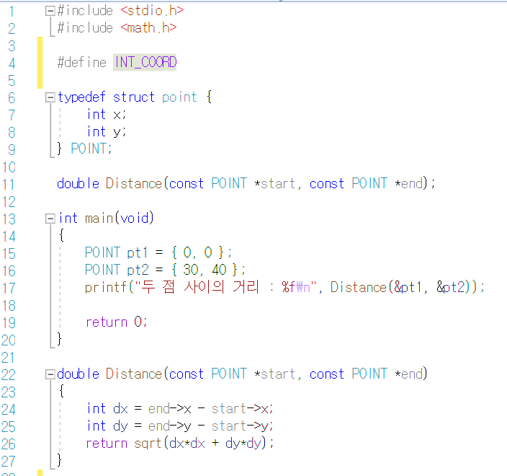
실습 1

Slide 4
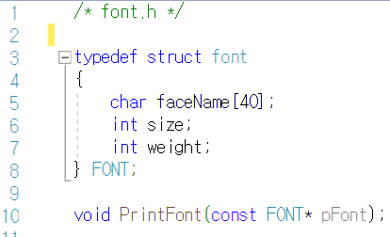
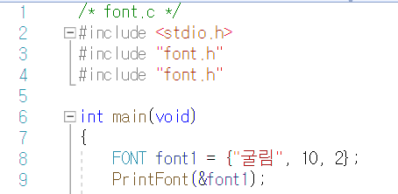
실습 2
소스 파일에서 같은 헤더 파일이 여러 번 포함되어도 컴파일 될 수 있도록 하기 위해서 필요한 코드를 font.h에 추가하시오.

Slide 5
실습 3
Prog11_3.c 소스파일을 RECT 구조체에 대한 기능을 제공하는 Rect.c와 main 함수를 제공하는 Main.c로 나누어 작성하시오.
필요한 헤더 파일을 함께 만들도록 하시오.

Slide 6
실습 4
문자열 배열을 정렬하는 프로그램을 작성하시오.
조건부 컴파일 기능을 이용해서 ALGORITHM이라는 매크로가 1로 정의되었으면 선택 정렬 방법을 사용,
ALGORITHM이 2로 정의되었으면 퀵 정렬 방법을 사용
선택 정렬, 퀵 정렬은 직접 구현
char arr[COUNT][LENGTH] = {
"watermelon", "strawberry", "kiwi", "mango", "banana",
};

Slide 7
실습 5
red, green, blue에 해당하는 값을 이용해서 4바이트 크기의 RGB 색상을 만드는 MAKE_RGB 매크로 함수를 정의하시오.
또한, 4바이트 크기의 RGB 색상으로부터 red, green, blue 의 값을 추출하는 GET_RED, GET_GREEN, GET_BLUE 매크로 함수를 정의하시오.

Slide 8
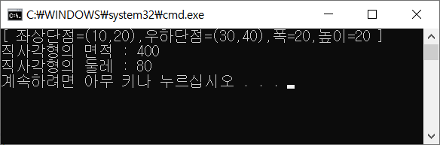
실습 6
직사각형의 left, top, right, bottom에 해당하는 값을 명령행 인자로 받아와서 직사각형의 면적과 둘레를 구해서 출력하는 프로그램을 작성하시오.
실행 결과는 아래와 같음.
c:\>12_6.exe 10 20 30 40
[ 좌상단점=(10,10), 우하단점=(30,40), 폭=20, 높이=20]
직사각형의 면적 : 400
직사각형의 둘레 : 80

